Slide 1
Laboratório 02
Tema: Galeria de Imagens
Seguir as instruções existentes em:
https://developer.mozilla.org/pt-BR/docs/Learn/JavaScript/Building_blocks/Image_gallery
Na pasta imagens, substitua as imagens padrão do exemplo por outras de um tema que você gosta (similar ao do laboratório 01)
Crie a aplicação seguindo o passo-a-passo sugerido
Submeta o link de um arquivo “Google Presentation” com:
prints da demonstração do seu aplicativo e ao final,
link do seu repositório do GitHub onde os fontes deve estar armazenados.

Slide 2
Descrição
Para o projeto “Galeria de imagens” foi utilizado o Visual Studio Code como ambiente de desenvolvimento integrado
No VS Code desenvolvi o código utilizando HTML, CSS e a linguagem JavaScript.
Seguindo as instruções orientadas pelo professor desenvolvi o projeto de acordo com o meu entendimento e conhecimento até o momento do conteúdo.
A seguir estão os prints do projeto desenvolvido
Aluno: Jonas Brito Pacheco.
Web Academy Turma 3.

Slide 3
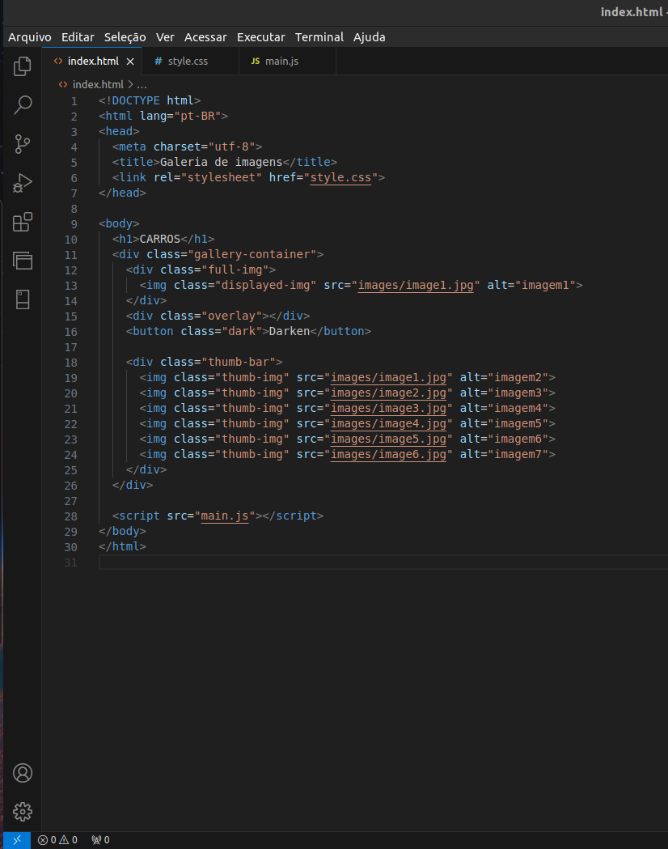
Código HTML
Este código HTML cria uma página simples de galeria de imagens de carros. Inclui uma imagem principal em destaque, miniaturas abaixo dela e um botão "Darken" para aplicar um efeito visual. Coloquei referências a um estilo externo (style.css) e um script JavaScript externo (main.js).

Slide 4
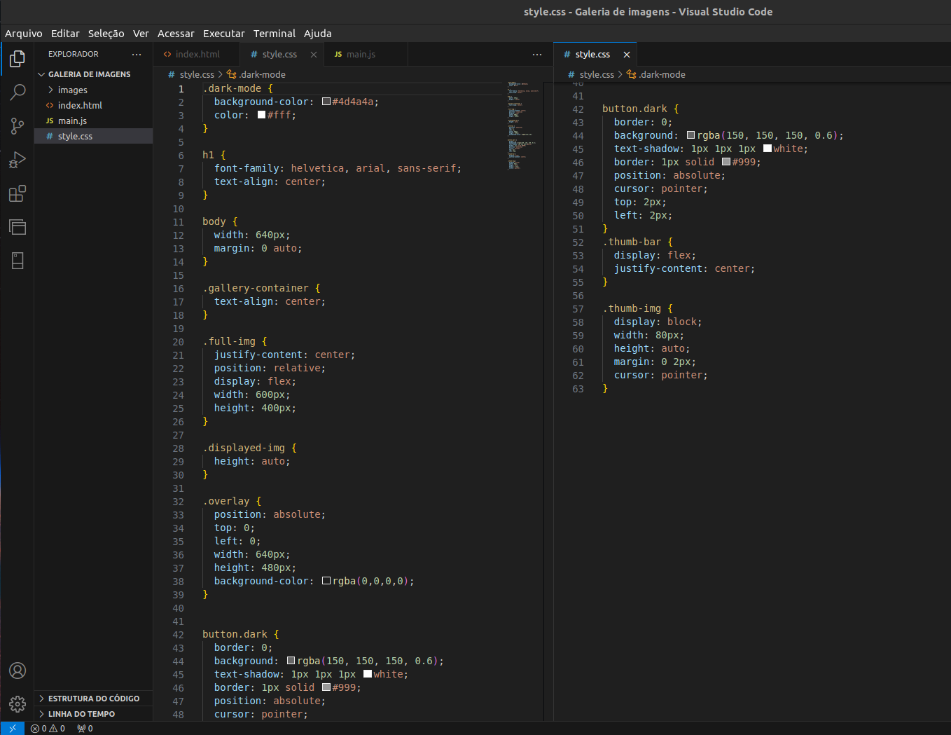
Código CSS
Desenvolvi este código CSS e incluí uma configuração modo escuro (dark-mode), estilos para o título (h1), ajustes de layout para o corpo da página, e especificações para a exibição da galeria de imagens, incluindo miniaturas e botão de escurecimento (dark). Alguns estilos como formatação de texto, posicionamento absoluto de elementos, e efeitos visuais para melhorar a experiência do usuário. O código também apresenta responsividade, limitando a largura do corpo da página e ajustando as dimensões das imagens conforme necessário.

Slide 5
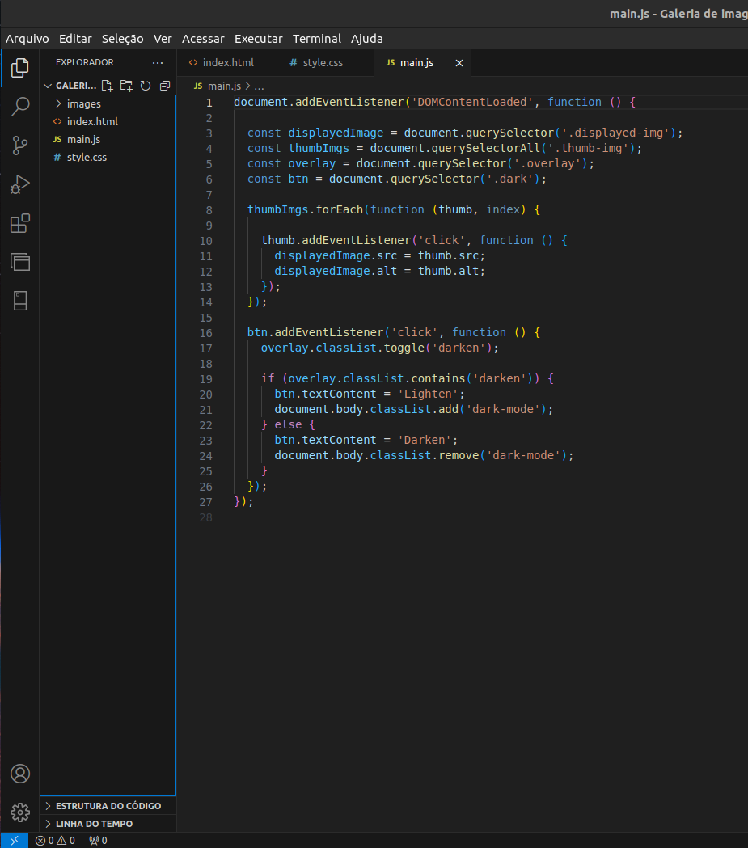
Código JavaScript
Utilizei a linguagem JavaScript para adicionar funcionalidades à página HTML. Ele espera até que o DOM (Document Object Model) esteja totalmente carregado antes de executar. O código manipula elementos da página, como imagens e botões, para criar uma funcionalidade de visualização de imagens e um botão de alternância entre modos claro e escuro.
O código seleciona elementos do DOM, como a imagem principal (displayedImage), imagens em miniatura (thumbImgs), uma sobreposição (overlay), e um botão (btn).
Ele adiciona um evento de clique a cada miniatura, de modo que, ao clicar em uma miniatura, a imagem principal é atualizada para exibir a miniatura clicada.
Também adiciona um evento de clique ao botão. Quando o botão é clicado, a sobreposição recebe ou remove a classe 'darken', alterando assim o estilo da página para um modo escuro ou claro. O texto do botão e a classe do corpo do documento (dark-mode) são ajustados de acordo com o estado atual da sobreposição.

Slide 6
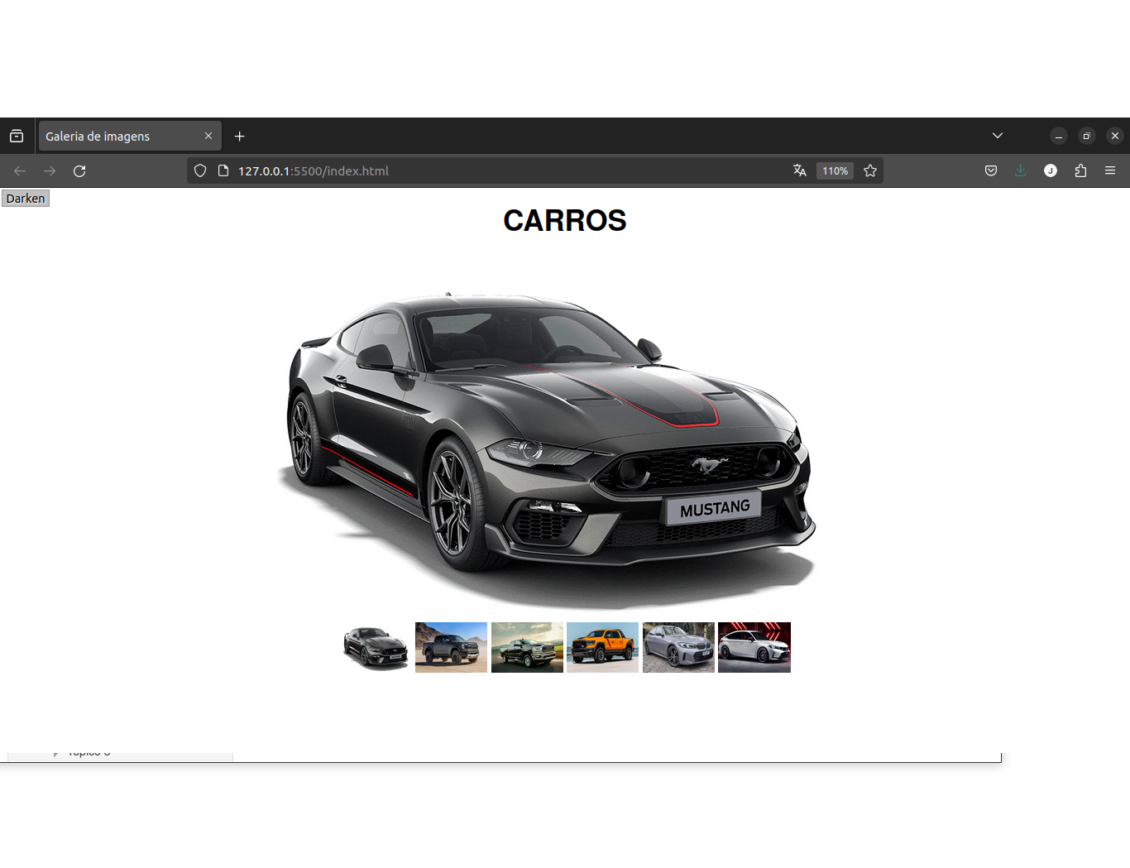
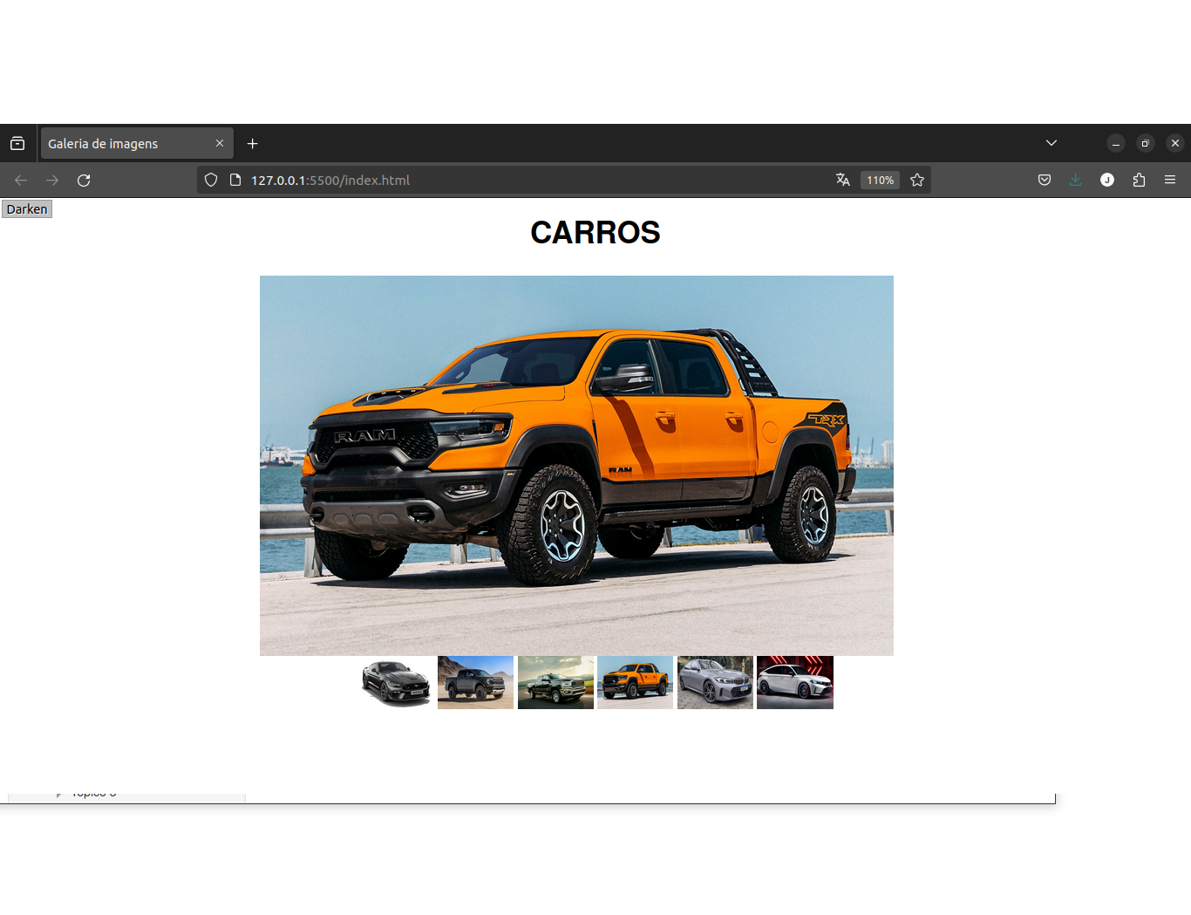
Funcionamento do código na página web

Slide 7
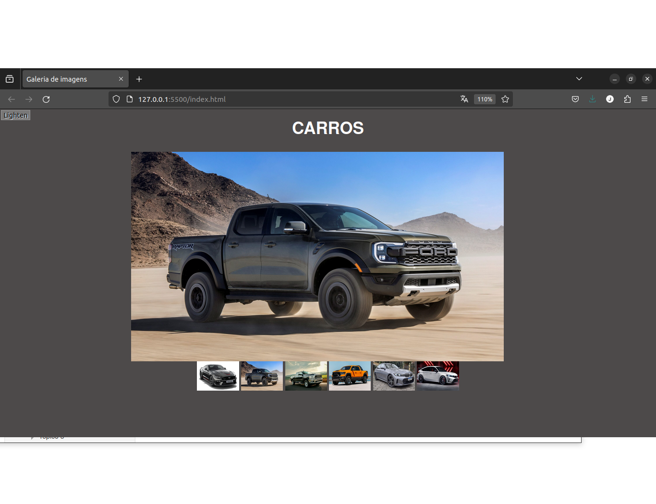
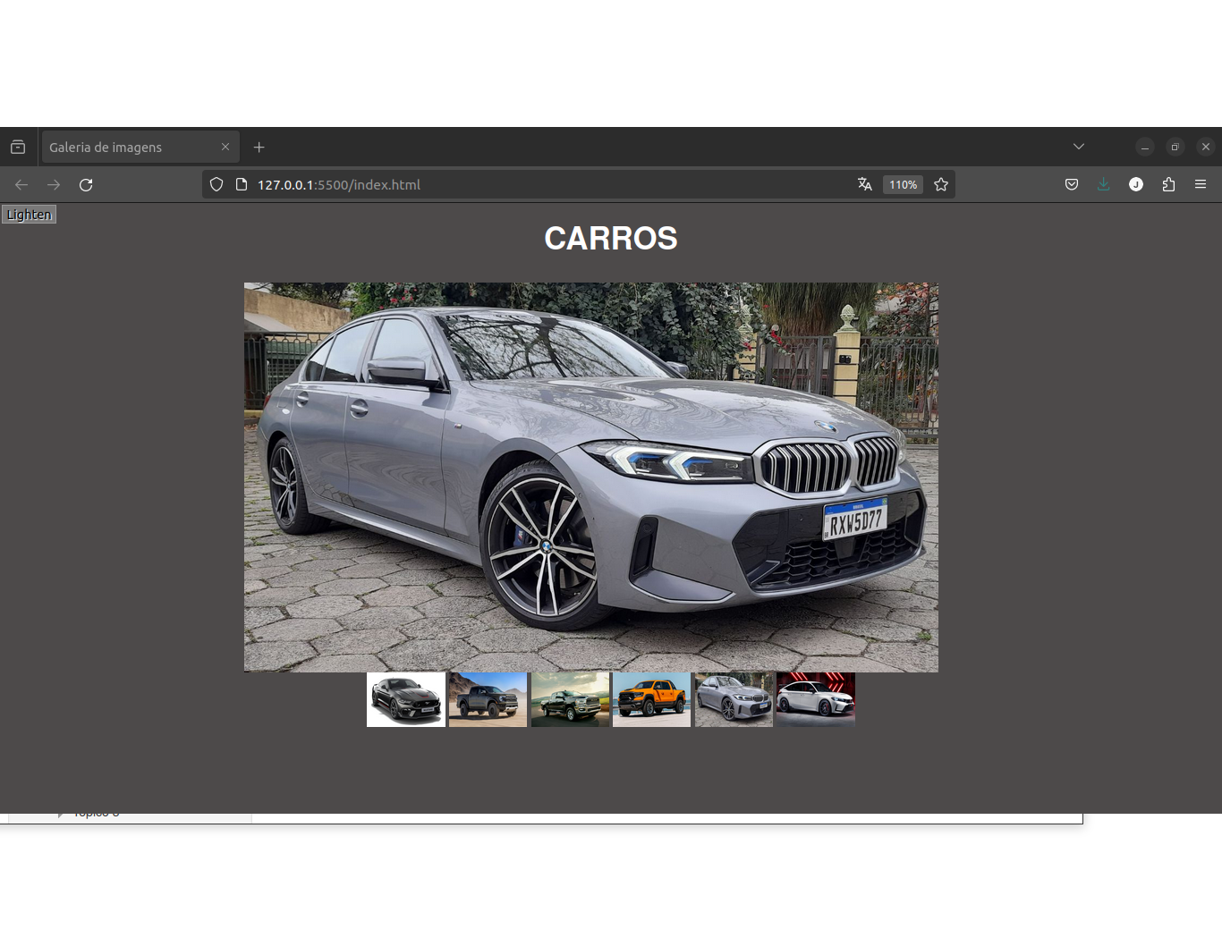
Funcionamento do código na página web

Slide 8
Link - GitHub
https://github.com/jonasbrito1/javaScript-web-academy-t3

